Slide 1
Les Nouveaux Ateliers de Giens,
Comme si vous y étiez...
Crise sanitaire
Quelles opportunités pour la recherche sur le médicament ?
Modérateurs : Stanislas CVIKLINSKI, Dominique DEPLANQUE
Coordonnateur : Marc BARDOU

Slide 2
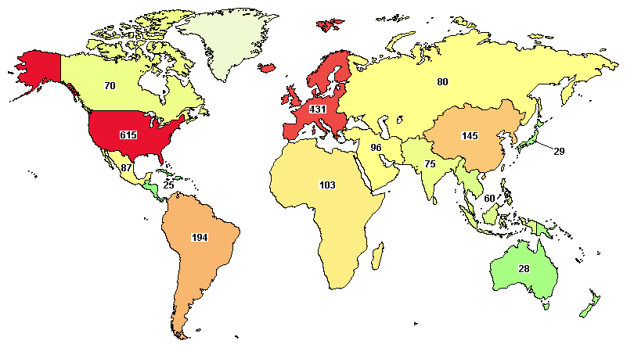
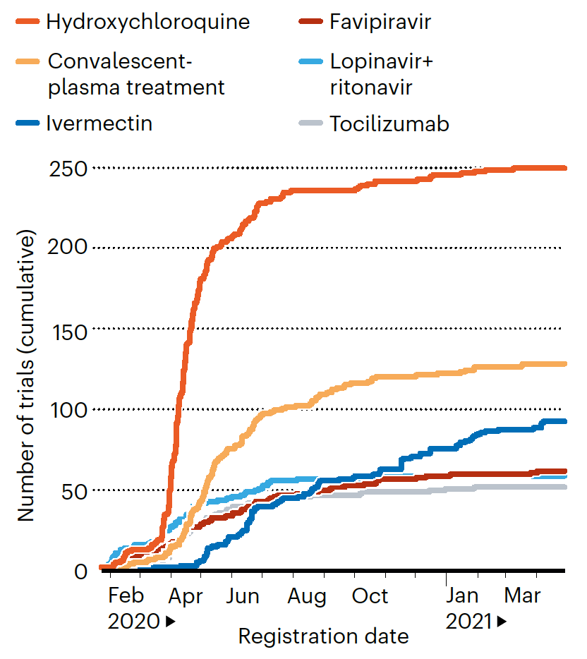
Un effort de recherche sans précédent…
Plus de 1800 essais débutés entre Janvier 2020 et Juin 2021…
Une importante redondance…
Un défaut de coordination au niveau national
(aspects scientifiques et mobilisation des ressources)…
Large déploiement des essais de plateforme…
Pearson H. Nature 2021

Slide 3
Recommandations 1
Disposer d’un outil de coordination nationale lors crise sanitaire
Pilotage des activités de recherche et optimisation des ressources
Interface avec outils similaires de gouvernance à l’échelon des Régions
Planification à court, moyen et long terme des actions
Rôle éventuellement dédié à ANRS-MIE élargi à d’autres acteurs (y compris privés)
Affiner les approches méthodologiques de recherche clinique
Balance avantages/inconvénients des essais de plateforme
Améliorer acculturation à ces méthodologies (agences d’évaluation)
Conserver la mise en place d’essai de petite taille « preuve de concept »

Slide 4
Optimisation des activités de recherche
Processus d’autorisation accélérés et fluides (à étendre…)
Mise en œuvre du CAPNET : des avantages et des inconvénients…
Une recherche en médecine générale qui reste à consolider
Lien ville-hôpital à remanier/fluidifier (enjeux recherche de proximité)
Capitaliser sur structures ou partenaires existants (maisons de santé)
Développement d’unités de recherche clinique mobiles
De nombreux enjeux en termes de formation

Slide 5
Recommandations 2
CAPNET : préciser les prérogatives et modalités de fonctionnement de cette mesure exceptionnelle (de crise), ainsi que la démarche de priorisation qui en découle
Capitaliser sur la fluidité des processus réglementaires
Augmentation des moyens des CPP et de l’ANSM
A étendre à toutes les thématiques (gage de compétitivité future)
Veiller à ce que l’application du règlement européen ne soit pas délétère
Mettre en place l’environnement nécessaire à l’implication de la médecine libérale dans la recherche clinique ambulatoire
Formation des médecins,
Evolution de la réglementation,
Renforcement des interactions médecine libérale / médecine hospitalière.

Slide 6
Digitalisation / Décentralisation de la recherche
Pandémie catalyseur sur des sujets en standby depuis de nombreuses années en recherche clinique.
La crise sanitaire a induit la nécessité d’adapter les modalités de déploiement et suivi des recherches
Mise en œuvre du monitoring à distance > recommandations CNIL (avril 2021)
Modalités particulière de suivi (& administration de ttt) à domicile pour certains essais
Constat de réglementation inadaptée et problèmes potentiels liés à la fracture numérique
Nécessité d’évolution concertée Académique, Industrielle et Etablissements pour favoriser l’accès précoce à l’innovation thérapeutique pour les patients

Slide 7
Recommandations 3
Nécessité d’une évolution réglementaire avec un cadre juridique pérenne au-delà des épisodes de crise sanitaire (par opposition aux mesures transitoires / temporaires proposées par la CNIL)
Evolution (continue) des MR
Alignement sur l’évolution européenne
Disposer de solutions techniques adaptées
Bases de données interopérables cf TriNetX, CODOC),
Espaces de stockage « miroir » permettant de mieux assurer la sécurité des données
Capitaliser sur la mise en place des entrepôts de données de santé
Définir la responsabilité des prestataires (home nursing, mesures de suivi, etc…) vs investigateurs
- Evolution BPC sur cette thématique pour permettre le déploiement de ces solutions et innovations

Slide 8
Financements nationaux de la recherche Covid
Financements industriels
Une participation financière « indirecte » de plusieurs Big Pharma
Fourniture de traitements pour différents essais
Participation financière des Biotech de plus petites taille peu visible
Financements publics
Importants (en apparence) mais moindre qu’en Allemagne et Angleterre
En dehors AO ANR et PHRC-Covid, modalités d’attribution peu lisible
Initiatives locales particulières : AP-HP (fonds privés), iSite Lille (fonds propres)
Des circuits financiers complexes
Des délais pour la mise à disposition des fonds
Obligation pour les promoteurs d’effectuer d’importantes avances de fond
Un positionnement à part de l’AP-HP

Slide 9
Recommandations 4
Développer les outils de financement public/privé (BPI France…)
Doter l’ANRS-MIE de fonds dédiés et de la capacité à générer des appels d’offre en cas de crise
Repenser et optimiser les flux de finances publiques dédiés à la recherche (y compris hors crise sanitaire)
Améliorer les financements pérennes des structures de recherche clinique publiques (meilleure réactivité)
Conférer à l’agence de l’innovation en santé la capacité permettant l’accélération et la simplification du financement de la recherche.

Slide 10
Autres enjeux locaux et nationaux
Gestion ressources humaines recherche et crise sanitaire
Mobilisation de l’ensemble des ressources des établissements
Mobilisation nationale des structures (CIC)
Monitoring croisé pour essais académiques (faute monitoring à distance)
Optimisation des projets
Communication juste ou juste communiquer ?
Réseaux sociaux et chaines You Tube « personnelles »
Canal détox Inserm / cellule Riposte
Plateforme LEEM
Pharmacovid SFPT (site destiné au grand public et professionnels)

Slide 11
Recommandations 5
Développer des plans blancs « recherche » à l’échelon local/national
Soutenir/pérenniser les initiatives de vulgarisation
Privilégier canaux institutionnels indépendants versus cx politiques ou industriels
Développer formation des professionnels, du grand public sur enjeux de la recherche
Travailler à des plans de communication plus pertinents
Délivrer des messages partagés / concertés / scientifiquement fondés
Faire appel à des professionnels, notamment pro de la communication de crise
Partenariat avec les grands médias

Slide 12
Enjeux internationaux
Des essais tous azimuts
Tous pour un au Royaume uni (RECOVERY)
Eparpillement plus important ailleurs
Pas de pilotage ni de financements communs (y compris étage européen)
Pas suffisamment de dialogue/partenariat public/privé
Problème récurrent du partage des données
Visions public/privé différentes (réticence académique parfois + importante)
Outils disponibles mais peu mutualisés (EDS locaux, Health Data Hub…)
Des acteurs privés en plein développement (TriNetX)

Slide 13
Recommandations 6
Mise en place d’une Task Force européenne en cas de crise
Renforcer l’infrastructure ECRIN pour faciliter déploiement essais européens
Renforcer les partenariats public/privé
Définir plus clairement les obligations relatives partage données

